Slide 1
НЕПРАВИЛЬНЫЕ ПОЛОЖЕНИЯ плода

Slide 2
Неправильные положения плода
поперечное и косое положения плода в акушерской практике принято считать неправильным положением плода
неправильное положение плода - клиническая ситуация, при которой ось плода образует с продольной осью матки прямой или острый угол, предлежащая часть отсутствует

Slide 3
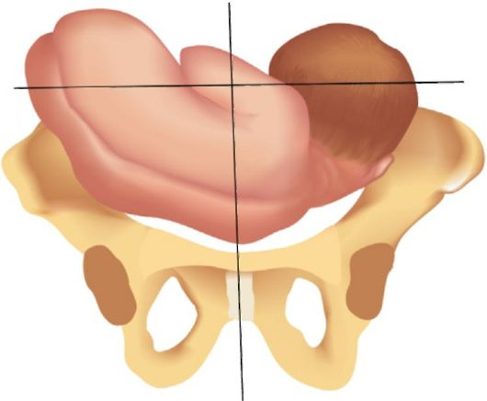
Поперечное положение плода
клиническая ситуация, при которой ось плода пересекает ось матки под прямым углом
при поперечном положении обе крупные части находятся выше линии, соединяющей гребни подвздошных костей

Slide 4
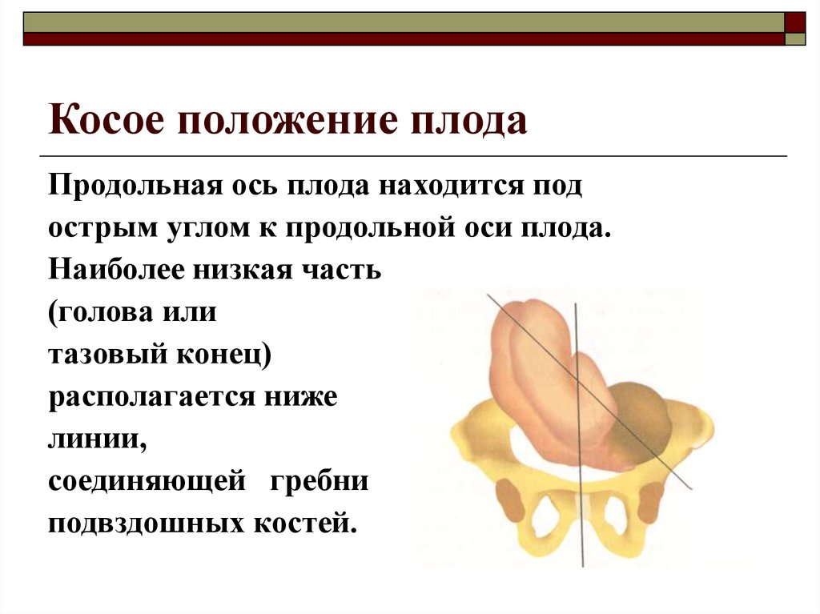
Косое положение плода
клиническая ситуация, при которой ось плода пересекает ось матки под острым углом
при этом нижерасположенная крупная часть плода размещается в одной из подвздошных впадин большого таза
косое положение является переходным состоянием: во время родов оно превращается либо в продольное, либо в поперечное

Slide 5
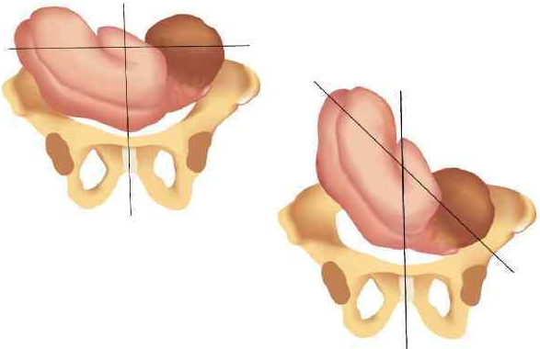
Этиологические факторы неправильных положений плода
чрезмерная подвижность плода
ограниченная подвижность плода
препятствие вставлению головки
аномалии развития матки
аномалии развития плода

Slide 6
Диагностика неправильных положений плода
поперечно-овальная или косоовальная форма живота
низкое стояние дна матки
при наружном акушерском исследовании предлежащая часть плода не определяется
крупные части (головка и тазовый конец) пальпируются в боковых отделах матки
сердцебиение прослушивается в области пупка

Slide 7
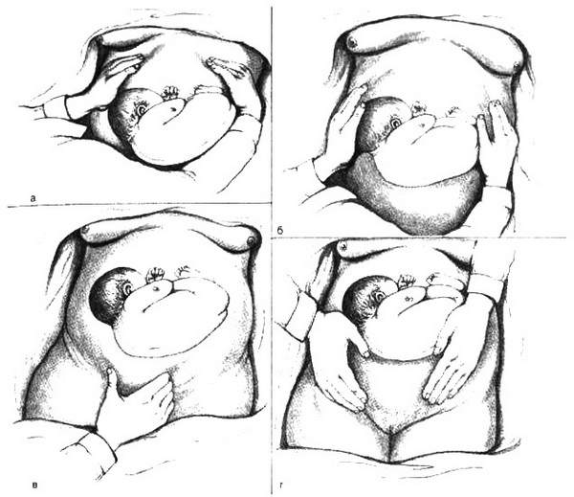
наружное акушерское исследование при неправильных положениях плода

Slide 8
Диагностика неправильных положений плода
при влагалищном исследовании предлежащая часть плода не определяется
ультразвуковое исследование
после излития околоплодных вод при влагалищном исследовании можно определить плечо, ручку, петлю пуповины, ребра и позвоночник

Slide 9
Осложнения беременности при неправильных положениях плода
преждевременные роды с дородовым излитием околоплодных вод, которое сопровождается выпадением мелких частей плода
гипоксия и инфицирование плода
кровотечение при предлежании плаценты

Slide 10
исправления неправильных положений плода в период
беременности
рекомендуется лежание на том боку, где находится крупная, нижерасположенная часть плода (головка, тазовый конец)
корригирующая гимнастика (комплекс специальных упражнений, способствующих повороту плода в головное предлежание) при сроке беременности 29 - 34 недель под непосредственным наблюдением врача женской консультации
беременная лежа поворачивается попеременно на правый и левый бок, лежит после каждого поворота 10 минут; процедуру повторяют 2 - 3 раза, занятия проводят 3 раза в день

Slide 11
исправления неправильных положений плода в период
беременности
при положительном результате занятия прекращают
для закрепления создавшегося головного предлежания к бандажу прикрепляют продольные валики
пояс с валиками беременная носит до полной стабилизации головного предлежания - головка прижата ко входу в малый таз

Slide 12
Противопоказания для назначения Корригирующих упражнений
рубец на матке
угрожающие преждевременные роды
миома матки
предлежание и низкое расположение плаценты
соматическая патология беременной

Slide 13
Осложнения родов при неправильных положениях плода
раннее излитие околоплодных вод
инфицирование плода
формирование запущенного поперечного положения плода
потеря подвижности плода при интенсивном раннем излитии околоплодных вод
выпадение мелких частей плода
внутриутробная гипоксия плода
перерастяжение и разрыв нижнего сегмента матки

Slide 14
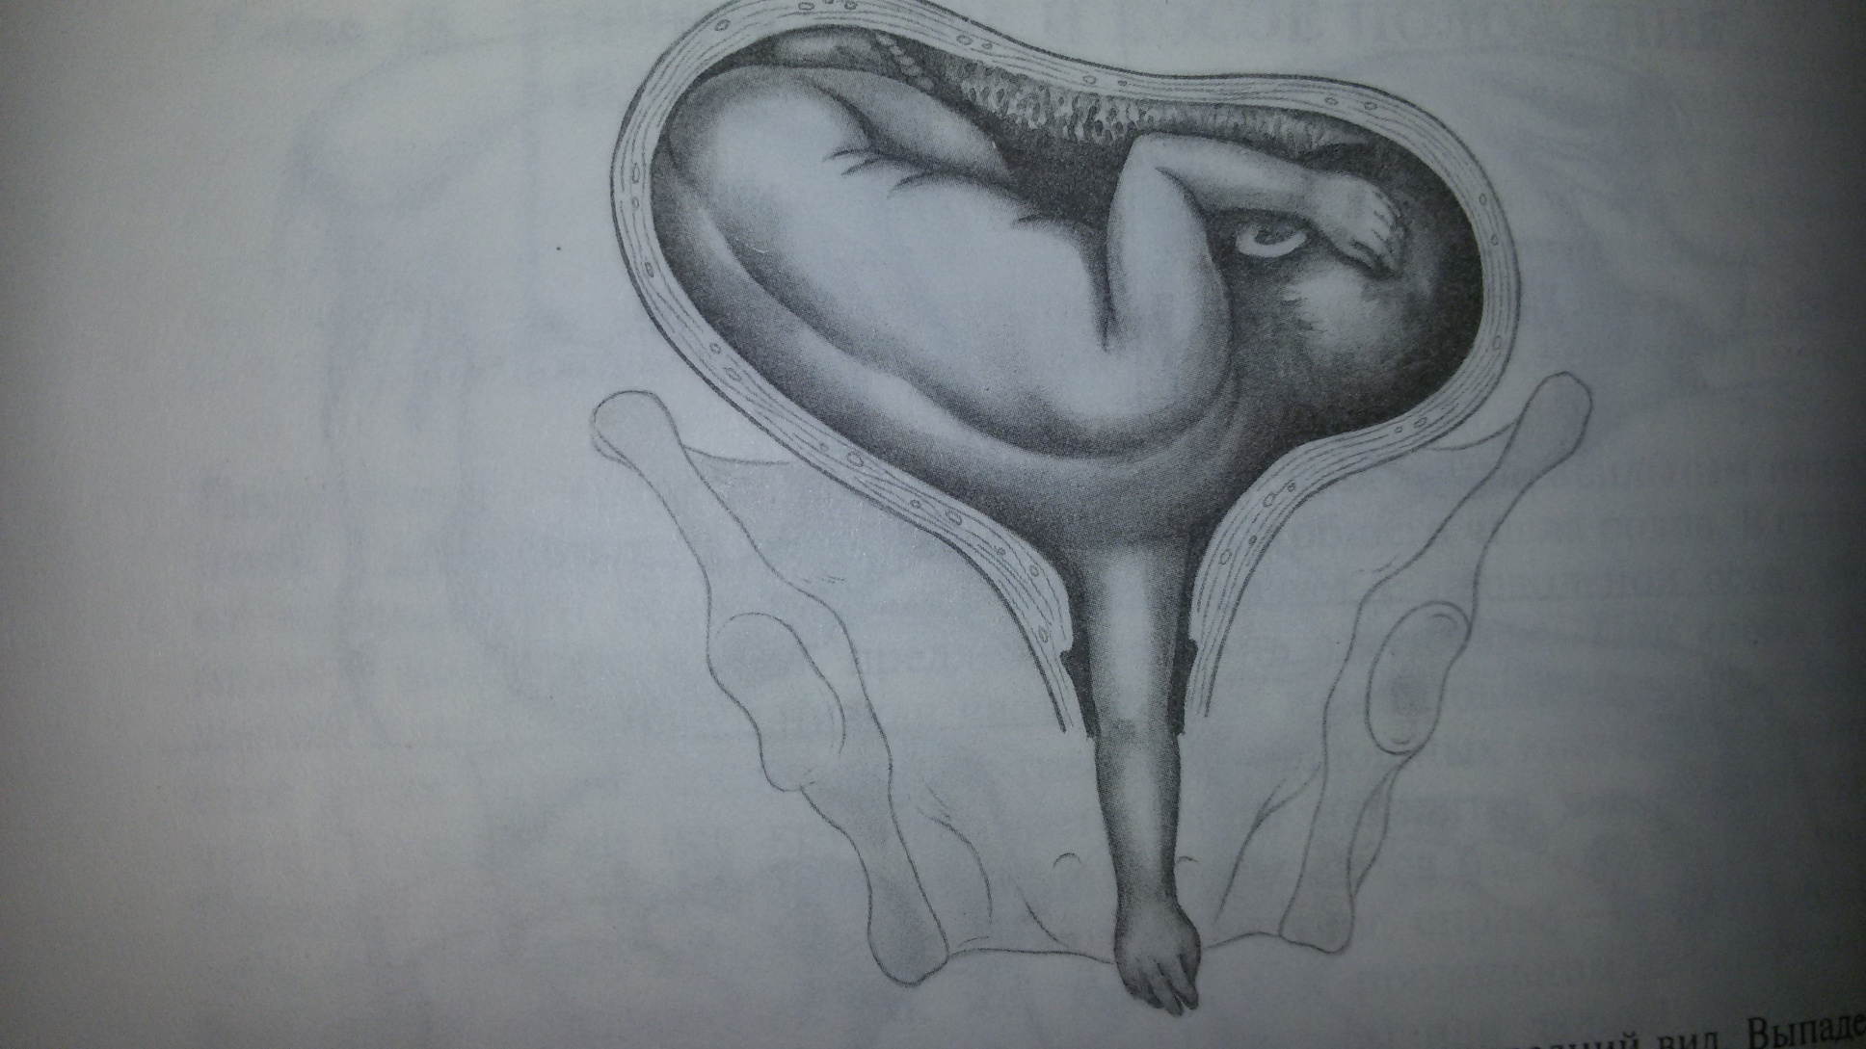
Запущенное поперечное положение плода
выпадение ручки, «вколачивание» в малый таз одного из плечиков
выпадение пуповины

Slide 15
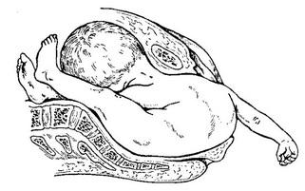
Роды при неправильных положениях плода
самоизворот - рождение плечика с ручкой, затем ягодицы, ножки, а затем весь плечевой пояс и голова
самоповорот
роды сдвоенным телом - складывается в позвоночнике

Slide 16
Роды при неправильных положениях плода
госпитализация в 35 – 36 недель беременности
оптимальный метод родоразрешения – плановое кесарево сечение
спонтанные роды возможны лишь при глубоко - недоношенном плоде
при запущенном поперечном положении и мертвом плоде – плодоразрушающая операция

Slide 17
Наружный поворот плода в продольное положение
проводят в родильном отделении в 35 – 36 недель беременности
возможен при хорошей подвижности плода, податливости брюшной стенки, нормальных размерах таза, удовлетворительном состоянии матери и плода
наружный поворот делают на головку или тазовый коней в зависимости от того, что находится ближе к входу малого таза

Slide 18
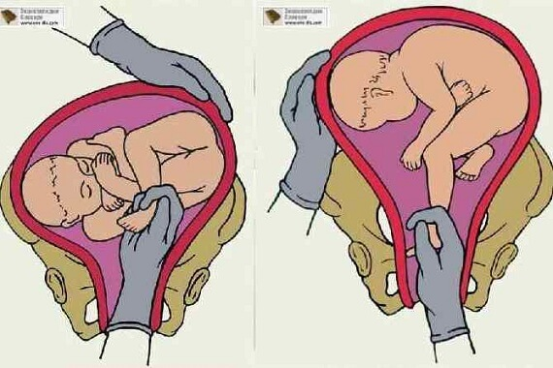
Условия для Классического Комбинированного наружно-внутреннего поворота плода на ножку
полное открытие маточного зева
наличие достаточной подвижности плода в полости матки
соответствие размеров плода размерам таза матери
целый плодный пузырь или только что отошедшие воды

